Slide 1
Дары Фребеля - музейные экспонаты или современные пособия?
Лаборатория «Умная игрушка»
14. 09.2016
© КДО ГАУ ДПО ЯО ИРО
© Коточигова Е.В., © Надежина М.А.

Slide 2
Что будем сегодня вместе с вами делать?
Вспомним, кто такой Фридрих Фребель
Рассмотрим «дары Фребеля»
Ответим на вопрос: «Что у ребенка развивают дары Фребеля?»
Исследуем возможности пособий Фребеля для развития математических способностей

Slide 3
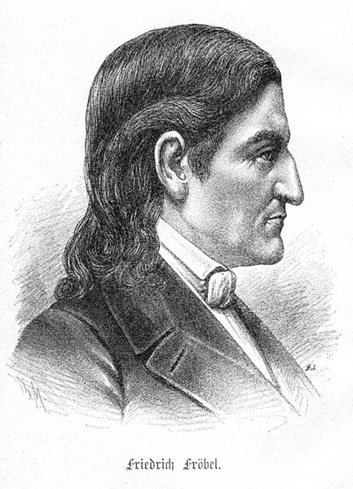
Фридрих Вильгельм Август Фрёбель
немецкий педагог,
теоретик дошкольного воспитания, ученик Песталоцци, исходил из того, что дети- цветы и воспитывать их должны "добрые садовницы".
Философия
21.04.1782 – 21.06.1852

Slide 4
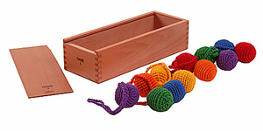
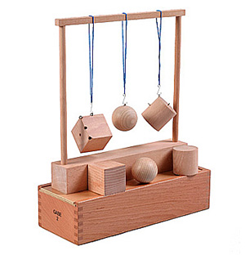
ДАРЫ ФРЕБЕЛЯ
Дар первый: разноцветные мячи на верёвочке
возраст: с 3 месяцев до 4 лет.
Цель игры: знакомство с цветами;
первичное понимание формы;
развитие пространственного мышления;
развитие мелкой моторики.
Дар второй: куб, цилиндр и шар
Возраст: с 2 лет.
Цель игры: знакомство с формами и свойствами предметов;
развитие исследовательских навыков.
Шар — символ движения,
куб — символ покоя,
в то время как цилиндр совмещает свойства обоих предметов.

Slide 5
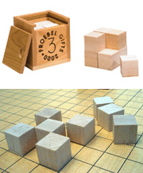
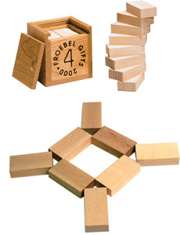
ДАРЫ ФРЕБЕЛЯ
Дар третий: куб, разбитый на 8 кубиков
Возраст: от 3 лет.
Цель игры: понимание целого и частей
(«сложное единство»);
развитие творческих способностей;
развитие координации; понимание симметрии
Дар четвертый: куб, разделенный на 8 плиток
Возраст: с 3 лет
Цель игры: развитие пространственного мышления;
понимание взаимоотношений
между различными частями целого;
развитие зрительно-моторной координации.

Slide 6
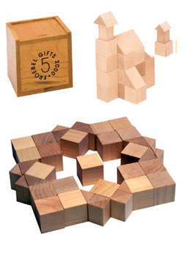
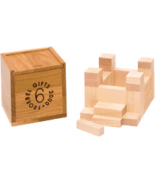
ДАРЫ ФРЕБЕЛЯ
Дар пятый: куб, разделенный на 27 маленьких кубиков, при этом 9 из них разделены на более мелкие составляющие.
Возраст: с 4 лет
Цель игры: знакомство с понятиями квадрата
и треугольника; знакомство с объемными формами
(куб и треугольная призма); развитие воображения;
развитие зрительно-моторной координации.
Дар шестой: куб, разделенный на 27 кубиков,
многие из которых разделены на другие фигуры
Возраст: с 4 лет
Цель игры: знакомство с понятиями полуцилиндра;
развитие пространственного мышления; развитие воображения.
Помимо этих 6 даров, Фребель предлагал другие разнообразные игры, в частности

Slide 7
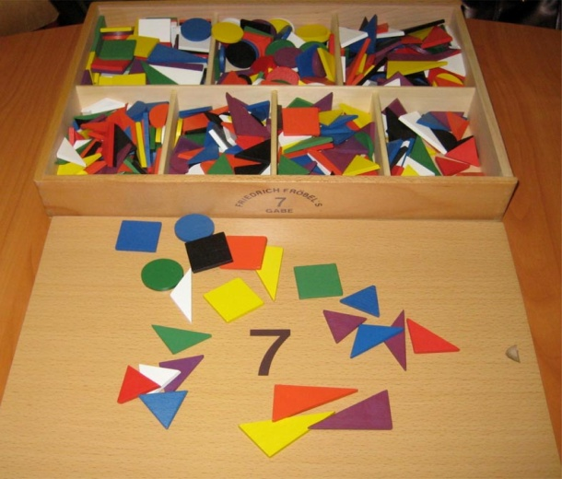
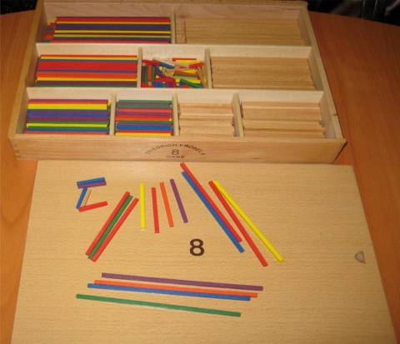
ДАРЫ ФРЕБЕЛЯ
Дар седьмой:
Цель: демонстрирует абстракцию, подготавливает ребёнка к рисованию.
Применение: используется для демонстрации изображения как заместителя реальных объектов.
Направленность: развивает воображение.
Дар восьмой:
Цель: демонстрирует линию и вводит понятие длины.
Применение: используется для введения идеи периметра.
Направленность: развивает моторные навыки,
координацию

Slide 8
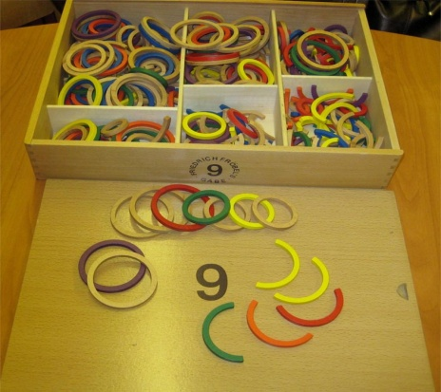
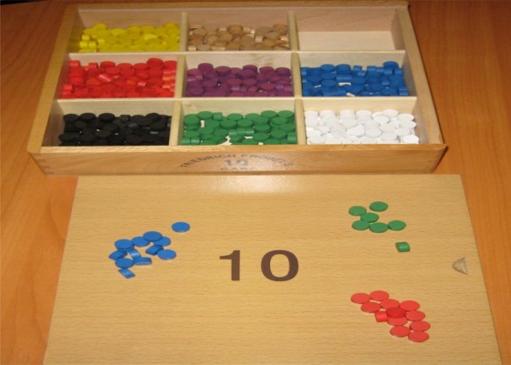
ДАРЫ ФРЕБЕЛЯ
Дар девятый:
Цель: представляет идею кривой
Применение: используется для введения идеи края цилиндра.
Направленность: развивает моторные навыки,
Координацию
Узоры
Дар десятый:
Цель: демонстрирует, что линия состоит из точек.
Применение: используется для конструирования континуума из конечных объектов.
Направленность: развивает моторные навыки,
координацию, переводит математические способности
на новый уровень. Теперь ребёнок может переходить
к изобразительной деятельности.

Slide 9
А какие математические способности развивают пособия Фребеля?
Изучите (вспомните) что такое математические способности с точки зрения Крутецкого – игровое поле
Возьмите пособие Фребеля для исследования. Заполните карточки – предложения, расскажите о своих выводах группе
Прикрепите карточку – предложение к игровому полю

Slide 10
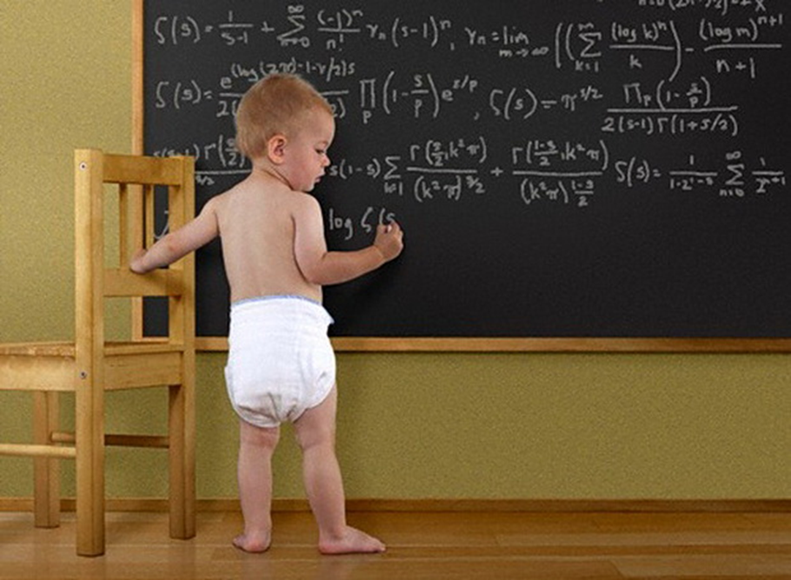
Нужна ли нам лаборатория «умная игрушка»?
Контакты: Адрес: 150014,
г. Ярославль,
ул. Богдановича, 16
каб. 307, 313
Тел.:(8-4852) 45-99-39
E-mail: kdno@iro.yar.ru,
kdno@yandex.ru
Найти нас в Интернете:
http://www.iro.yar.ru/index.php?id=1768

